Slide 1
Екі өрнектің қосындысының квадраты және айырмасының квадраты

Slide 2
Сабақтың мақсаты:
Білімділік: өтілген тақырыпты қайталау және жүйелеу. Екі өрнектің қосындысының және айырмасының квадратын табу формуласын есеп шығарғанда қолдана білу;
Дамытушылық: ойлау қабілеттерін, өз бетімен жұмыс жасауын дамыту, математикаға деген қызығушылығын арттыру
Тәрбиелік: алған білімдеріне жауапкершілікпен қарауға, өз мүмкіндігіне сенуге, үлкен жетістікке ұмтылуға үйрету

Slide 3
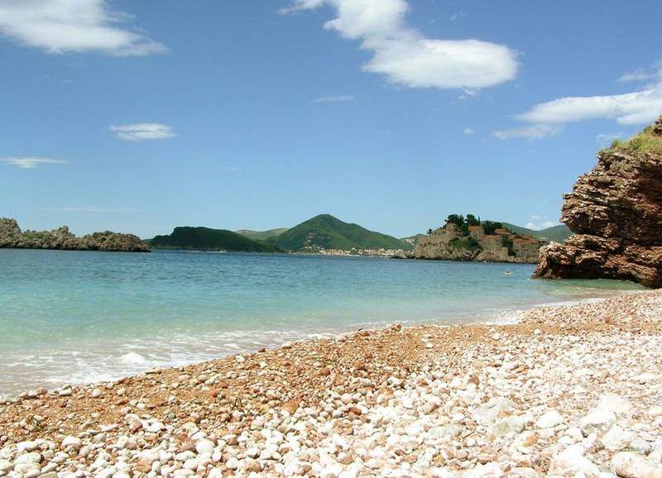





ДАЙЫНДЫҚ КЕЗЕҢІ
Көңіл-күйің қандай?
тамаша
жақсы
жабырқау

Slide 4

Өз бетімен ойлай білу,
Талдай білу
Бар білімі мен дағдыны
қарапайым оқудан
тыс жағдайларда
қолдана білу
Игерген білімді қоғам-
дық өмірде тиімді
пайдалану
Бар білімі мен
икемділігін жаңа ақпарат
алу үшін қолдана білу
Күтілетін нәтиже

Slide 5
Сабақтың міндеті
Ауызша есептеулер жүргізу
Тақтамен жұмыс
Топпен жұмыс жасау
Есептер шығару

Slide 6
Қайталау сұрақтары:
Қандай қысқаша көбейту формуласын білесіңдер?
Дәрежелерді көбейту және бөлу (мысал келтір)
Бірмүшені көпмүшеге көбейту
Көпмүшені көпмүшелерге көбейту

Slide 7
Графикалық диктант
“-” - ия; “^” – жоқ
Екі өрнектің қосындысының квадраты бірінші өрнектің
квадратына плюс екі еселенген бірінші өрнекпен екінші
өрнектің көбейтіндісіне плюс екінші өрнектің квадратына тең
болады.
3· 2 = 24
(a -b) = a – 2ab - b
9 = 82
(a-b) (a+b) = a + b
(a+b) = a + 3a b + 3ab + b
(3a) = 27 a
2 · 5 = 100
(5а) =125а⁵
9. (2a ) = 6 a

Slide 8

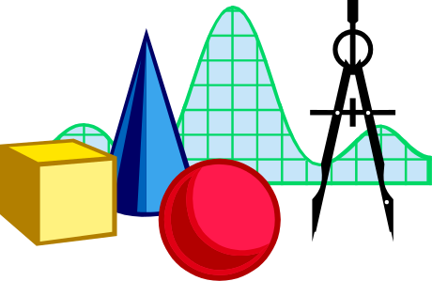
Жауабы:

Slide 9
Деңгейлік тапсырма: көп мүше түрінде жазыңдар
B тобы
(3 m + 5 n )
(a + b)²
(2a - 3b²) ²
А тобы
(5 a - 2b)
(y + 3) ²
(a - b )
(5 - b)²
(y + 2) ²

Slide 10








"Сыйқырлы балықтар" әлемі
І-топ
№344 (1,3,5), №345(1,2,3,4) есептерін жазбаша орындаңдар
ІІ-топ
№ 346 ( 3,4,6) № 349 (1,2,3,4) есептерін жазбаша орындаңдар
Тағы мынандай есептерді топпен орындайық!
№347,348

Slide 11
№ 347
в
16- суретті пайдаланып, а және в оң сандары үшін
(а – в) ² = а² – 2 ав+ в²
формуласының геометриялық мағанасын түсіндіріңдер.
а
а
в
16- сурет

Slide 12
№348
в
17 - суретті пайдаланып, а және в оң сандары үшін
(а – в) ² = а² – 2 ав+ в²
формуласының геометриялық мағанасын түсіндіріңдер.
а
а
в
17- сурет

Slide 13
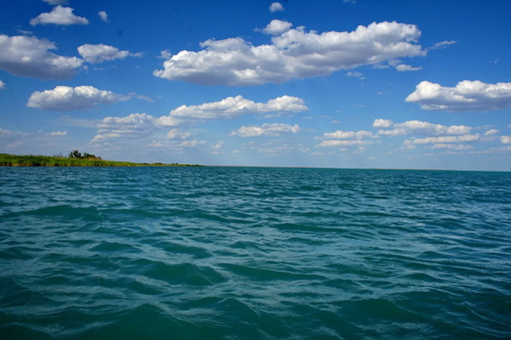



«Демалыс сәті!"

Slide 14

Көзге арналған жаттығулар.
Көзді бірнеше рет жыпылықтату.
Көзіңмен ақырын оң жаққа қарай 3-4 рет айналым жаса. Соншалықты айналым солға қарай жаса.
Notes:
14

Slide 15
РЕФЛЕКСИЯ
НЕ ТҮСІНДІМ?
НЕ ҮЙРЕНДІМ?
ОҚУШЫ
БҰРЫННАН
БІЛЕМІН
ТҮСІНІКСІЗ

Slide 16
Үйге тапсырма:
№ 349 ( 1,3,5) , №350 ( 1,2) ,№353
Бағалау.

Slide 17

"Не нәрсені
білмейтінімізді
білгенннің өзі - білім".
Конфуций.
"Не нәрсені
білмейтінімізді
білгенннің өзі - білім".
Конфуций.
Сау болыңыздар!
Сау болыңыздар!
Оқуда сәттілік тілеймін!
Оқуда сәттілік тілеймін!

